Slide 1
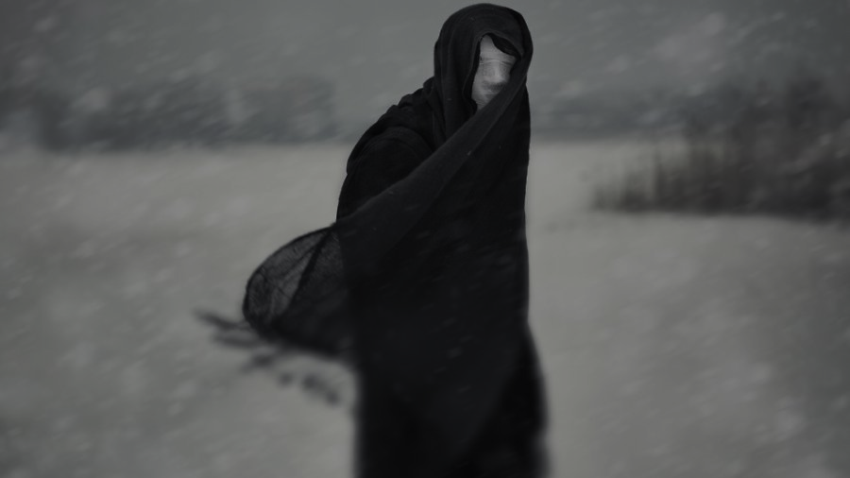
EVANGELIJA PAGAL LUKĄ
Raupsuotojo išgydymas
Jam esant viename mieste, atėjo vyras, visas raupsuotas. Pamatęs Jėzų, jis parpuolė ant žemės ir maldavo: „Viešpatie, jei nori, gali mane apvalyti!“ (Lk 5, 12).

Slide 2
Nuodėmė, kaip ir raupsai, prasideda ir plinta
nepastebimai.
Žmogus, ant kurio kūno odos atsirastų kitokios spalvos taškas ar šašas ar blizganti vieta, turinti raupsų ligos požymį, bus atvestas pas kunigą Aaroną arba pas kurį iš jo sūnų (Kun 13, 2).
2. Nuodėmė, kaip ir raupsai, yra užkrečiama liga.
Nedraugauk su pikčiurna ir neik su ūmiu žmogumi, kad neišmoktum jo kelių
ir nepastatytum spąstų savo sielai (Pat 22, 24-25).
Venk bedieviškų ir tuščių tauškalų, kurie vis giliau ves į bedievystę. Jų kalba, tarsi gangrena, vis plis. Tokie yra Himenėjas ir Filetas, kurie nuklydo nuo tiesos, tvirtindami, kad prisikėlimas jau įvykęs, ir tuo griaudami kai kurių tikėjimą (2 Tim 2, 15-17).

Slide 3
3. Nuodėmė, kaip ir raupsai, atskiria sergantį žmogų.
Raupsuotasis turi persiplėšti drabužį, atidengti galvą, burną laikyti uždengtą ir šaukti: ‘Nešvarus, nešvarus!’ Visą laiką, kol bus raupsuotas ir nešvarus, gyvens vienas už stovyklos (Kun 13, 45-46).
Viešpaties ranka nesutrumpėjo gelbėti ir Jo ausis neapkurto girdėti, bet jūsų nusikaltimai atskyrė jus nuo jūsų Dievo ir jūsų nuodėmės paslėpė Jo veidą, kad Jis nebegirdėtų (Iz 59, 1-2).
4. Nuodėmė, kaip ir raupsai, naikina sergantį žmogų.
Jam esant viename mieste, atėjo vyras, visas raupsuotas. Pamatęs Jėzų, jis parpuolė ant žemės ir maldavo: „Viešpatie, jei nori, gali mane apvalyti!“
(Lk 5, 12).
Nuo kojų padų iki viršugalvio nebėra nieko sveiko: sumušimai, randai, pūliuojančios žaizdos – nevalytos, neaprištos, aliejumi nepateptos (Iz 1, 6).

Slide 4
Jam esant viename mieste, atėjo vyras, visas raupsuotas. Pamatęs Jėzų, jis parpuolė ant žemės ir maldavo: „Viešpatie, jei nori, gali mane apvalyti!“ Jėzus, ištiesęs ranką, palietė raupsuotąjį ir tarė: „Noriu, būk švarus!“ Ir iškart raupsai pranyko. (Lk 5, 12-13).
Tada ateikite ir kartu pasvarstysime, – sako Viešpats. – Nors jūsų nuodėmės būtų skaisčiai raudonos, taps baltos kaip sniegas; nors būtų raudonos kaip purpuras, taps kaip vilna (Iz 1, 18).
Jeigu išpažįstame savo nuodėmes, Jis ištikimas ir teisingas, kad atleistų mums nuodėmes ir apvalytų mus nuo visų nedorybių (1 Jn 1, 9)

